Slide 1
第8章 输入输出设备
完成输入输出（I／O）操作的设备称为输入输出设备（I/O设备）或外围设备。
8.1 外部设备概述
8.2 输入设备
8.3 显示输出设备
8.4 打印输出设备
8.5 磁表面存储器
8.6 光盘存储器
8.7 移动存储设备

Slide 2
8.1 外部设备概述
一、 外设的特点
外部设备在计算机系统中的作用可以分为四个方面：
1．实现人机交互
把程序、命令、数据送入计算机，或要把计算机的计算结果要通过外部设备来实现 。
2．完成数据格式的变换
3. 存储信息资源
系统软件、应用软件、数据库等大部分必须存入辅助存储器里
4. 促进计算机应用领域的拓展
已扩展到文字、图形/图像、语音、多媒体、动画及控制等非数值信息的处理。
Notes:
计算机系统中的瓶颈问题：cpu速度快，存储器和I/O速度慢。解决方法：cache，并行

Slide 3
二、 外设的分类
1．输入／输出设备
向计算机输人信息的外部设备称为输入设备；接受计算机输出信息的外部设备称为输出设备。
2．辅助存储器
辅助存储器又称为外存储器，它是指主机以外的存储设备。 目前，辅助存储器常见的有硬磁盘存储器、软磁盘存储器、磁带存储器、光盘存储器及优盘等。
3．通信设备：用来实现一台计算机与其他系统之间完成通信任务的设备。
  Modem、网络设备
4．A/D、D/A设备
A/D(模／数)、D/A(数／模)转换设备一般用于过程控制设备或多媒体计算机中。用它实现温度、压力、视频、音频等模拟量与数字量的转换。
Notes:
计算机系统中的瓶颈问题：cpu速度快，存储器和I/O速度慢。解决方法：cache，并行

Slide 4
8.2 输入设备
键盘
鼠标
触摸屏
光笔
画笔与图形板
图像输入设备（摄像机、扫描仪）

Slide 5
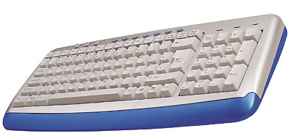
一 键盘工作原理
由一组排列成阵列的按键开关组成
  按下一个键，产生一个位置码
  位置码转换成字符码，送入主机
读键过程
  按键
  识别（查出按下的是哪一个键）
  将此键翻译成ASCII码
编码键盘与非编码键盘
  编码键盘法：采用硬件电路确认哪个键按下的方法。
  非编码键盘法：采用软件确认哪个键按下的方法。它利用简单的硬件和一套专用的键盘编码程序来判断按键的位置，然后由CPU将位置码经查表程序转换成相应的编码信息。
消抖方法（按键时产生的机械抖动容易造成误判）：硬件电路，软件
硬件：编码键盘，直接得到字符码（ASCII）
软件：非编码键盘，读位置码－>查表－>字符码

Slide 6
编码键盘原理图
CPU
6位
计数器
ROM
/CS
要点：
ROM中存储各个
按键的字符码(ASCII)
计数器循环计数
扫描键盘得到当
前按键的位置码
按键按下时停止
计数，并产生中
断请求，CPU读
字符码
/RD
3-8 译 码 器
时钟
发生器
地址
译码
输出
3－8 译 码 器
启动
暂停
8×8
键盘
延时
单稳
中断
触发器
中断请求
清0

Slide 7
二、鼠标器
鼠标器(mouse)是一种相对定位设备。它不像键盘那样能进行字符或数字的输入，主要是在屏幕上定位或画图用。它在计算机系统的应用要比键盘晚，随着计算机图形学与图像处理技术的发展，鼠标得以广泛应用。
鼠标器在桌上移动，其底部的传感器检测出运动方向和相对距离，送入计算机，控制屏幕上鼠标光标作相应移动，对准屏幕上的图标或命令，按下鼠标上相应按钮，完成指定的操作。
根据鼠标器所采用传感器技术的不同，鼠标器可以分成两类：机械式与光电式。

Slide 8
二、鼠标器
机械式鼠标器：其底部有一个圆球，鼠标移动时，圆球滚动带动与球相连的圆盘。圆盘上编码器把运动方向与距离送给主机，经软件处理，控制光标作相应移动。
  这类鼠标器简单，使用方便，但也容易磨损，且精度差。
光电式鼠标器：其底部无圆球，而是由光敏元件和光源组成。使用时，必须在网格板上移动，光源发时光线在网格上反射后为光敏器件所接收，测出移动方向和距离，送入计算机，控制光标的移动。
  这类鼠标器精度高，可靠性好，但要专门的网格扳。

Slide 9
三、操纵杆和鼠标器
操纵杆输入
  使用时用手指轻压小圆杆，显示器上的光标将按照圆杆受力的方向在屏幕上移动。一般在底盘设置应变硅片或压敏电阻来感受圆杆所受的压力。
鼠标器和操纵杆
  它们和显示器光标结合，可输入相对坐标。

Slide 10

四、触摸屏
触摸屏
  触摸屏是透明的，可安装在任何一种显示器的表面。
  工作原理：一种定位设备，通过一定的物理手段，使用户触摸触摸屏时，所摸的位置（以坐标形式）被控制器检测到，并通过I/O接口送到CPU，从而确定用户所输入的信息。
  触摸屏根据其所采用的技术可分成5类: 电阻式，电容式，红外线式，表面超声波式和压感式。
用户看着显示内容，想选什么就简单地用手触摸一下。

Slide 11
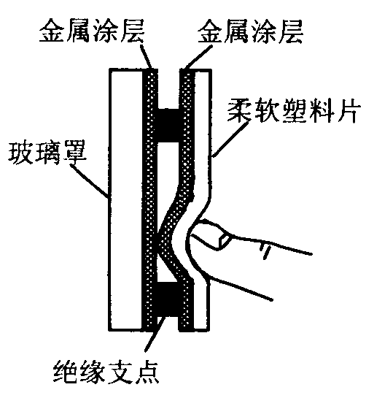
电阻式触摸屏
两层薄膜之间绝缘隔开，间隙为0.0001英寸。
根据接触点电阻的大小求得触摸点所在的X和Y坐标位置。

Slide 12
五、光笔、画笔与图形板
光笔：头部装有一个透镜系统，能把进入的光汇聚成一个光点，通过后端的导线连到主机，从而拾取某光点在显示器屏幕上的X，Y坐标。
  光笔将荧光屏当作图形平板，屏上的象素矩阵能够发光。当光笔所指的象素被激活时，象素发出的光就被转换为脉冲信号。这个脉冲信号与扫描时序进行比较后，便得出光笔所指位置的方位信号。
  缺点1：显示器的不同分辨度，电子束的不同扫描速度，荧光粉的不同特性，以及笔尖与荧光粉的不同距离与角度等诸多因素都会影响光笔的分辨度与灵敏度。
  缺点2：光笔对于荧光屏上不发光的区域无法检测。而且使用者长期凝视荧屏，会感到眼睛疲劳。
画笔与图形板：画笔触到图形板上的某一位置时，画笔在图形板上的位置坐标就会自动传送到计算机中。图形板和画笔结合构成二维坐标的输入系统
  图形板是一种二维的A/D变换器，因此图形板也称作数字化板。坐标量测的方法有电阻式，电容式，电磁感应式和超声波式几种。

Slide 13
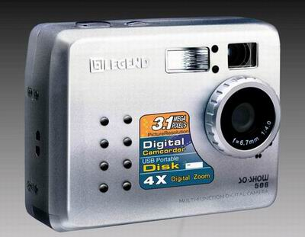
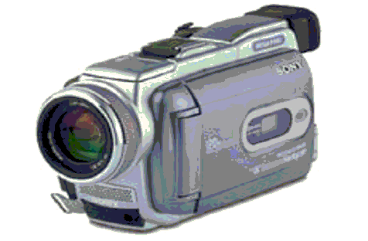
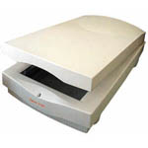
六、图像输入设备
摄像机: 摄像机摄取的景物，经数字化后变成数字图像。
数字照相机
扫描仪

Slide 14
8.3 显示输出设备
按显示器件分
  CRT（ Cathode-Ray Tube，阴极射线管）
  LCD（Liquid Crystal Display，液晶）
  LED（Light-Emitting Diode，发光二极管）
按显示内容分
  字符
  图形
  图像
按显示颜色分
  单色（black and white）
  灰度（Gray）
  彩色（Color）
显示器是目前应用最普遍的一种输出设备，与键盘一起组成终端设备。
终端与显示器是不同的两个概念：终端能完成显示控制、键盘管理及通信控制等，是由键盘和显示器组成的一套独立完整的输入/输出设备。

Slide 15
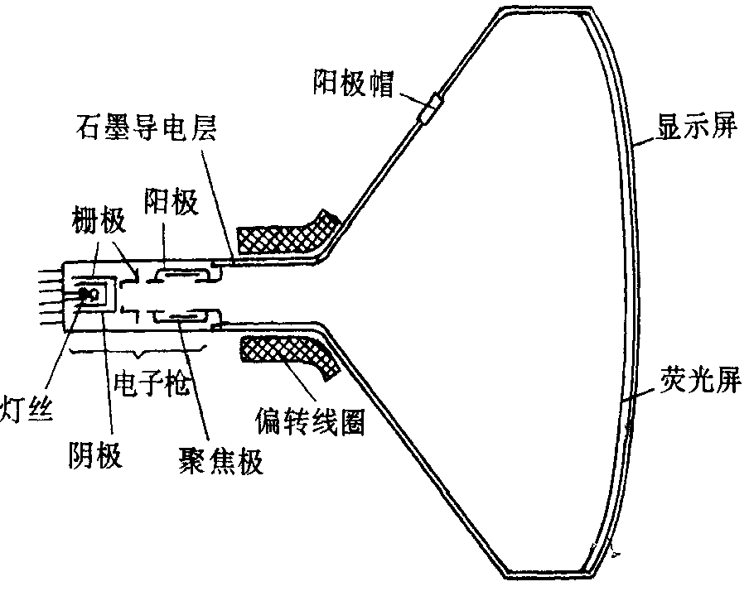
CRT显示器
CRT结构
  阴极: 发出电子；
  栅极: 控制电子束的强度；
  阳极: 对电子束进行加速；
  聚焦极: 电子束的聚焦；
  偏转线圈: 改变电子束的运动方向。

Slide 16
CRT原理
电子束轰击荧光屏的荧光粉产生亮点（象素，pixels）
彩色CRT与单色CRT原理相似。对彩色CRT而言，通常用三个电子枪发射的电子束，经定色机构，分别触发红、绿、蓝三种颜色的荧光粉发光，按三基色叠加原理形成彩色图像。
CRT荧光屏尺寸：荧光屏对角线长度，15inch、17inch、21inch
红点
象点
绿点
蓝点

Slide 17
CRT显示器的两个重要技术指标
分辨率：指显示屏面能表示的像素点数，分辨率越高，图像越清晰。
  像素多少：如1024×768，1024列，768行
灰度等级：对于灰度显示器，指显示像素点相对于亮暗的级差；对于彩色显示器，表现为色彩的差别。
  灰度等级为256级，则每个像素点需8位存储（2⁸＝256）。
  对于彩色CRT，如24位真彩色，则能表示16M（ 2²⁴）种颜色（真彩色）

Slide 18
CRT显示器的刷新
刷新和幀存储器
  CRT器件的发光是由电子束射在荧光粉上引起的，其发光亮度只能维持大约几十毫秒。为了使人眼能看到稳定的图像，就必须在图像消失之前使电子束不断地重复扫描整个屏幕。 这个过程叫做刷新(refresh)，每秒刷新的次数叫刷新频率。
  为了不断提供刷新图像的信号，必须把图像存储起来，存储图像的存储器叫“帧存储器”或“视频存储器”(VRAM)。 容量和存取周期是帧存储器的两个重要技术指标。
    VRAM芯片中实现了移位功能，双端口VRAM能同时读、写图形数据。
帧存储器
  容量：容量由分辨率和色彩（灰度）决定
    (512×512)×256色（级）＝512×512×8b＝256KB
  存取周期：要与刷新频率匹配

Slide 19

CRT扫描方式
如何更新显示内容？
随机扫描方式：仅仅扫描需要作图的位置
  质量高，成本高，4096×4096以上用
光栅扫描（Raster Scan）方式：屏幕整体更新（电视中采用的扫描方法）。
  逐行扫描
  隔行扫描（常用）
    奇数场
    偶数场
    先偶数场，后奇数场

Slide 20
三种显示器
字符显示器
图形显示器
图像显示器
IBM PC系列微型机的显示标准

Slide 21
字符显示器原理
系统
总线
接口电路
显存（RAM）
字符发生器（ROM）
ASCII等信息
ASCII
视频信号
CRT控制器
CRT
显存存放欲显示字符的ASCII
显存单元地址与显示器行列位置一一对应
1byte（7位ASCII,1位闪烁）
0001000
0010100
0100010
0100010
0111110
0100010
0100010
0100010
0000000
0
41H(“A”)
9
7
80×25＝2000

Slide 22
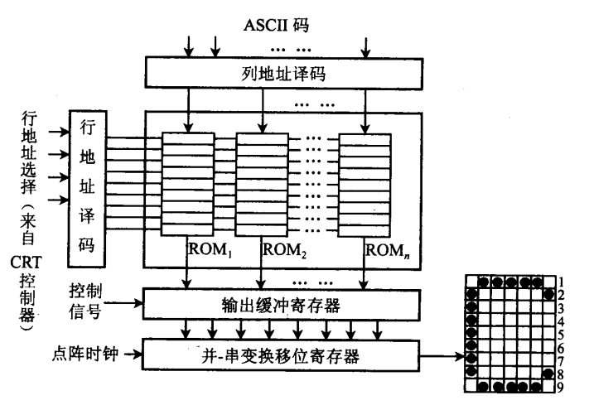
字符发生器原理图
7X9字符矩阵示意图
ROM的个数与显示器能显示的字符有关。每个字符一个ROM。

Slide 23
CRT控制器
CRT控制器通常做成专用芯片，需包括点计数器、字计数器（水平地址计数器）、行计数器（光栅地址计数器）和排序计数器（垂直地址计数器）。
字符的显示过程
  点计数器：控制字符发生器中每行点的输出个数。
  水平地址计数器：对一行的显示进行控制，送出当前要显示的这一行字符的VRAM地址。
  行计数器(光栅地址计数器)：对字符窗口的高度进行控制。
  排序计数器(垂直地址计数器)：对一屏中显示的行数进行控制。
VRAM的地址由水平地址计数器和垂直地址计数器决定。VRAM中存放的是字符的ASCII码。VRAM输入的ASCII码作为字符ROM的高位地址，ROM的低位地址来自光栅地址计数器。

Slide 24
图形显示器、图像显示器
图形显示器：主要用于CAD（计算机辅助设计）和CAM（计算机辅助制造），如汽车、舰船、建筑以及大规模集成电路板等的设计构造。
图像显示器
  真彩色和伪彩色：真彩色是真实图像色彩显示，是属色还原技术，如彩色电视；伪彩色处理是一种图像增强技术，利用伪彩色技术可以人为地对黑白图像进行染色，如把水的灰度染成蓝色、把植物的灰度染成绿色等。

Slide 25
IBM PC系列微型机的显示标准
MDA（Manochrome Display Adapter）：单色字符显示标准，9X14点阵字符窗口；满屏显示80列、25行，对应分别率为720X350。
CGA（Color Graphics Adapter）：彩色图形/字符显示标准，可兼容字符和图形两种显示方式。
  在字符方式下，字符窗口为8X8点阵
  在图形方式下，可以显示640X200两种颜色或320X200四种颜色
EGA（Enhanced Graphics Adapter）：集MDA和CGA优点。
  在字符方式下，字符窗口为8X14点阵
  在图形方式下分辨率为640X350，16种颜色
VGA（Video Graphics Array）
  在字符方式下，字符窗口为9X16点阵
  在图形方式下分辨率为640X480、16种颜色，或320X200、256种颜色
  改进的VGA显示控制板（如VGA+，Super VGA，TVGA）的图形分辨率可达800X600、960X720、1024X768、256种颜色。

Slide 26
2．液晶显示器
液晶显示器(Liquid Crystal Display，LCD)由于体积小、重量轻和无电磁辐射，目前已在平面显示领域中占据了一个重要的地位，几乎是笔记本和掌上型电脑的必备部件，而且台式机也开始大量使用LCD。液晶显示器是一种非发光性的显示器件。它不像CRT以器件本身发光来实现图像显示，而是以对环境光的反射或对外加光源加以透射控制的方式来显示图像。

Slide 27
工作原理
液晶显示器以液晶材料为基本组件。液晶是一种固体和液体的中间状态物质，是既具有液体的流动性又具有光学特性的有机化合物。液晶具有以下两个特点：第一，晶体可以排列为扭曲的形式，使得通过它的光线也随之扭曲。第二，当有电流通过时，晶体会改变排列方式。当光线透过或被反射时，由于液晶分子排列状态的变化而呈不同的光学特性。

Slide 28
液晶显示器有很多优点
第一，液晶工作的电压很低，只需2～3V就可，工作电流只有几个微安，
第二，液晶显示器的基本结构是由两片玻璃基板制成的平板，这个结构最有利于用作显示窗口，而且可以在优先的面积上容纳最大量的显示内容，显示内容的利用率最高；
第三，液晶显示器件本身不发光，靠调节外界光达到显示目的，所以它不会向发光体那样刺眼，光更柔和，不容易引起人眼的疲劳；
第四，液晶显示器在使用时不会产生软X射线和电磁波辐射，对于保障人身安全十分理想。

Slide 29
8.4 打印输出设备
打印机的分类
点阵针式打印机
激光打印机
喷墨打印机

Slide 30
打印机的分类
按印字原理分：击打式和非击打式
  击打式：利用机械动作使印字机构与色带和纸相撞击而打印字符。特点是成本低、印字质量较好，但噪音大、速度慢。
    活字打印机：将字符刻在印字机构的表面上，印字机构形状有圆柱形、球形等。现在用得越来越少。
    点阵针式打印机：其字符是点阵结构，利用钢针撞击的印字原理。
  非击打式：采用电、磁、光、喷墨等物理、化学方法来印刷字符。如激光打印机、喷墨打印机等。它们的特点是速度快、噪音低，印字质量比击打式好，但价格贵，有的设备需要专用纸张。
按工作方式分：串行打印机和行式打印机
  串行打印机：逐字打印
  行式打印机：逐行打印
按打印纸的宽度：宽行打印机和窄行打印机

Slide 31
点阵针式打印机
打印机结构简单、体积小、重量轻、价格低、字符种类不受限制，可打印图形、图像。
针式打印机的组成
  打印头：7针，9针，24针
  横移机构：打印头横移
  输纸机构：走纸
  色带结构：提供色源，类似于复写纸
  控制电路和接口：并口

Slide 32
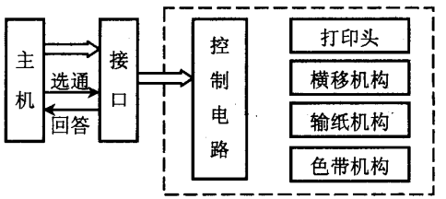
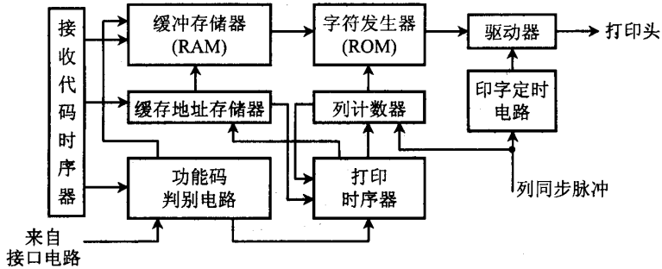
针式打印机结构框图、控制电路框图
RAM中存字符码，ROM中存“字模（font）”
  字模：点阵字库（插值），矢量字库

Slide 33
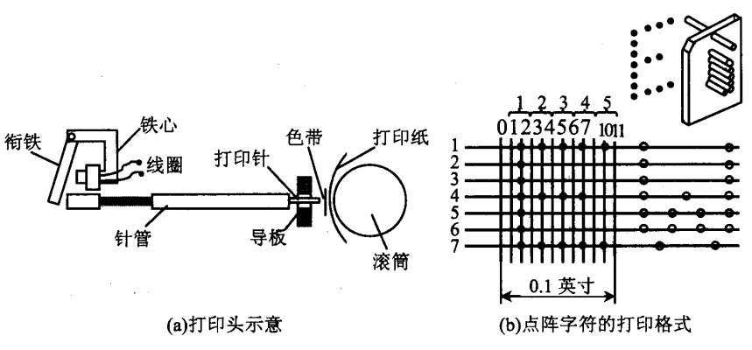
针式打印头和打印格式示意

Slide 34
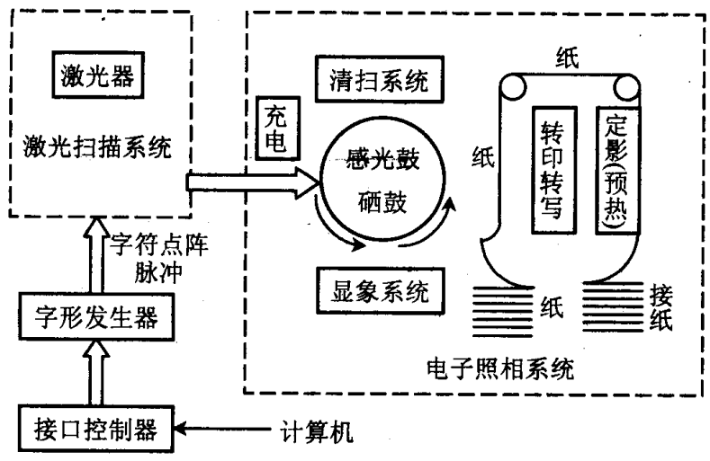
激光打印机
原理图

Slide 35
激光打印机—印字原理
(1)充电
  通常情况下在感光鼓的外表面上所涂的感光层是良好的绝缘体，内部铝筒接地，如果鼓的外表面带上负电荷，这些电荷会停留不动。当鼓上某一部分受到光照射，这一部分就变成导体，它表面上的电荷就会通过导体入地，而未受光照部分的电荷依然不动。
  打印开始时，首先在鼓的外表面上均匀地充上负电荷，并使鼓表面上均匀地带上-600V电荷。
(2)曝光
  激光发生器产生激光束，通过扫描反射镜反射到感光鼓上，使受光照射(即曝光)部分的感光层变为导体，将其表面所带的-600V电荷向地泄放，-600V电压减少到大约为-100V。未曝光的鼓表面仍保留有-600V电荷。

Slide 36
激光打印机—印字原理
(3)显影(显像)
  让感光鼓上已感光部分沾上墨粉，得到可见像点。
    激光打印机使得显影轧辊附着上一层均匀的墨粉。因显影轧辊带有负高压电，所以墨粉也随之带上负电荷。
    感光鼓和显影轧辊间距甚小，当感光鼓上某一点感光后，这一点的电位降为-100V，感光鼓转动过程中，该点与显影轧辊相遇后，墨粉被感光鼓所吸引而跳过它们的间隙，附着到感光鼓上。而感光鼓上未感光部分则不吸引墨粉。这时鼓上-100V的潜像点就变成了可视的像点，从而完成了显影过程。
(4)转印
  被显像的感光鼓继续转动，当鼓面通过转印电晕极时，显像点即可转印到打印纸上。
  因为纸的下面是转印电晕极，此极产生正电荷，附在打印纸的背面。这些正电荷将鼓上所带负电荷的墨粉紧紧吸引住，从而将像点转印到打印纸上。

Slide 37
激光打印机—印字原理
(5)定影(固定)
  图像从感光鼓转印到打印纸上之后，要通过定影器进行定影。定影器由定影上轧辊和定影下轧辊组成，上轧辊装有一个定影灯，当打印纸通过这里时，定影灯发出的热量将墨粉熔化，两个轧辊之间的压力又迫使熔化后的墨粉进入纸的纤维中，形成可永久保存的图像。
(6)清除残像
  在转印过程中墨粉从感光鼓面转印到纸面时，鼓面上总会残留一些墨粉，用一个橡胶制的刮刀来刮去残余墨粉。
  感光鼓再经过若干个擦除灯泡，这些灯泡使鼓面重新带上均匀的-100V电荷。

Slide 38
激光打印机性能
普通激光印字机的印字分辨率都能达到300DPI(每英寸300个点)或400DPI，甚至600DPI。特别是对汉字或图形/图像输出，是理想的输出设备。
激光打印机是非击打式硬拷贝输出设备，是逐页输出的，常用的输出幅面为A4或A3。因此称为“页式输出设备”。
页式输出设备的输出速度用每分钟输出的页数(pages per minute，简称PPM)来表示。高速激光打印机的速度在100PPM以上，中速为30~60PPM，它们主要用于大型计算机系统。低速激光 打印机的速度为10~20PPM，甚至10PPM以下，主要用于办公自动化系统和文字编辑系统。
打印设备与计算机之间的接口比较简单，目前常用的有并行接口和USB等。

Slide 39
喷墨打印机
喷墨打印机是类似于用墨水写字一样的打印机，可直接将墨水喷射到普通纸上实现印刷，如喷射多种颜色墨水则可实现彩色硬拷贝输出。
喷墨打印机的喷墨技术有连续式和随机式两种，目前市场上流行的各种型号打印机，大多采用随机式喷墨技术。而早年的喷墨打印机以及当前输出的大幅面打印机采用连续式喷墨技术

Slide 40
连续式喷墨打印机
连续式喷墨打印机工作原理
  喷墨头后部的压电陶瓷受振荡电脉冲激励，使喷墨头喷出具有一定速度的墨滴。只要电脉冲存在，墨滴就能连续喷射出来。
  墨滴是不带电的，在其前面设置充电电极，施加静电场给墨滴充电，所充电荷的多少，由字符发生器控制，根据所印字符各点位置的不同而充以不同的电荷，充电电极所加电压越高，充电电荷越多，墨滴经偏转电极后偏移的距离也越大，最后墨滴落在印字纸上。
  线段上某处不需喷点，则相应墨滴不充电，在偏转电场中不发生偏转而射入回收器中。

Slide 41
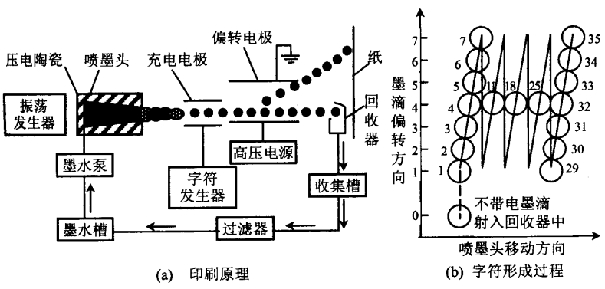
电荷控制式喷墨打印机

Slide 42
随机式喷墨打印机
这种系统供给的墨滴只在需要印字时才喷出，喷墨机构简单，价廉，可靠性高。
产生墨滴的机构，流行的有压电式和热电式。
  (1)压电式喷墨技术
  有压电管型、压电隔膜型和压电薄片型等多种。其机械结构虽不同，但有共同的特点，即加高电压脉冲于墨水压电换能器上，使墨水受力，生成墨滴并喷出，完成印字过程。喷出的墨滴是不连续的，墨滴的发生频率最大可超过10KHz。墨水在容器中的水平位置低于喷嘴的最低位置，因毛细管作用使剩余的墨水保持在喷嘴内，但不至于溢出到开口的喷嘴外面。压电管为换能器，60V~200V脉冲电压作用其上，可使压电管内部截面积收缩或扩张，将墨滴喷出，多余的墨水收回。生成墨滴的周期约200ns。

Slide 43
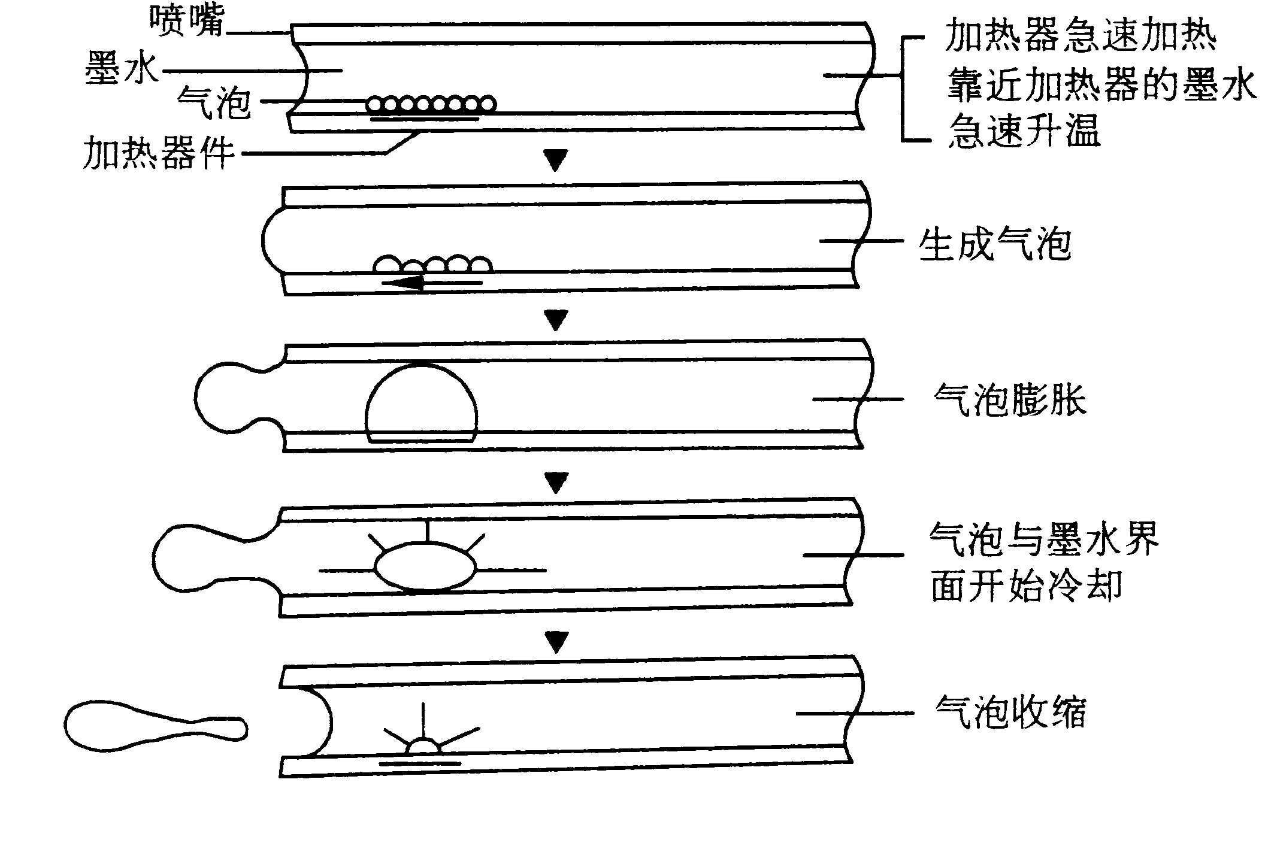
随机式喷墨打印机
  (2)热电式喷墨技术
  热电式，也称气泡式，其换能元件为加热器件，可采用电阻。下图说明气泡式墨滴的生成过程

Slide 44
喷墨打印机的墨水
有严格的性能要求，不能随意更换不同规格的墨水，否则会对喷墨系统造成致命的损害，甚至报废。随机式喷墨机构，一旦发生故障，是不可修复的。
对墨水的要求：
  墨水所用原料，必须满足印字机构要求，不应含有颗粒等；
  墨水在管道和喷嘴内，不应有渗漏，沉积或干涸现像；
  能在-25℃~+70℃温度范围内存放；
  在10℃~40℃温度范围内，应符合规定的浓度、粘度和表面张力值；
  印字质量对墨水的要求:印字清晰，不产生模糊边缘，快干，印字有防水，不褪色和不可擦除的性能。

Slide 45
喷墨打印机的记录纸
一般喷墨打印机要求使用与规定墨水要求相符的普通纸(复印纸)。对穿透性和渗析性有一定要求。
  穿透性是指墨滴在纸面上向另一面的穿透能力，以不穿透到另一面为佳。
  渗析性也称浸润性，会使印刷输出字符的边缘产生浸润模糊。
另外，也要注意不要因纸的质量问题而引起细微喷嘴的堵塞。

Slide 46
汉字处理设备
计算机处理汉字信息：输入、存储、输出（显示/打印）
  汉字编码是关键
汉字输入：利用字母键和数字键
  数字编码
    国标区位码：“兵”－3224H
    电报码
      先查找汉字对应的代码，然后才能输入。
      无重码、难记忆
  拼音码：同音字（重码）
  字形编码：对汉字的笔划进行编码，如五笔字型编码。

Slide 47
汉字处理设备
汉字存储：包括内码的存储和字形码的存储。
  内码存储：两个字节的区位码；
    为与英文字符分开，将每个字节的最高位置“1”——与ASCII区别。
      “兵”－B2A4H（国标区位码：“兵”－3224H）
  汉字字形码（也称字模码）的存储：用点阵（如16×16）表示汉字字形，是汉字的输出形成。
    如16X16的点阵，则每一行使用两个字节存储，共需32字节。
    字模点阵库：存储常用汉字的点阵。
汉字输出：根据内码检索字模。

Slide 48
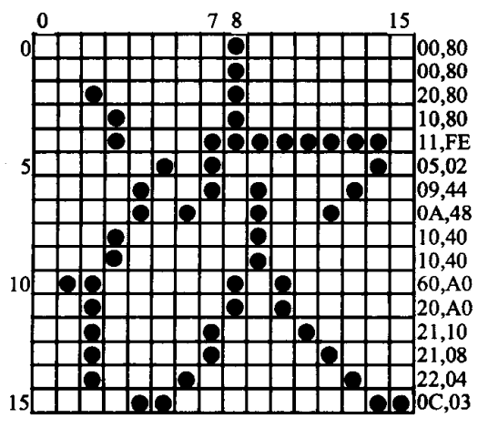
汉字字形点阵和编码

Slide 49
多媒体技术
多媒体计算机的关键技术
  视频和音频数据的压缩和解压缩技术
  多媒体专用芯片
  大容量存储器
  适用于多媒体技术的软件
应用系统
创作系统
多媒体核心系统
多媒体I/O控制及接口
多媒体实时压缩与解压缩
计算机硬件
多媒体系统的层次结构

